Slide 1
Jméno autora | Mgr. Jiří Kozák
Datum vytvoření | Prosinec 2011
Ročník | 7.
Vzdělávací oblast obor tematický okruh | Člověk a společnost Dějepis Křesťanství a středověká Evropa
Téma – název učebního materiálu | Křížové výpravy
Anotace | Pomocí prezentace s výkladem zpracovávají poznámky a získávají vědomosti o historii křížových výprav.

Slide 2
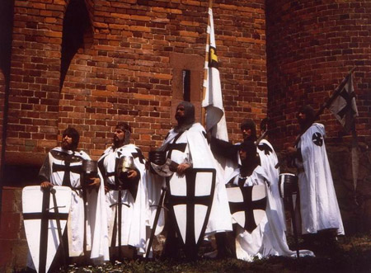
Křížové výpravy

Slide 3
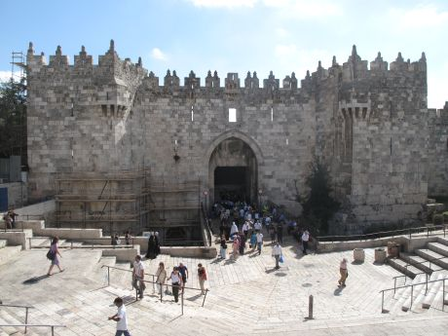
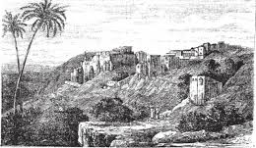
Posvátná místa
Jeruzalém
Betlém

Slide 4
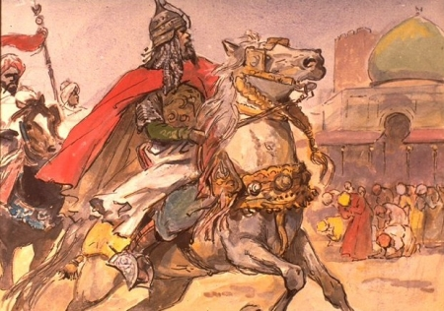
Tato území - pro křesťany Svaté země - obsadili v 7.století Arabové(muslimové)

Slide 5
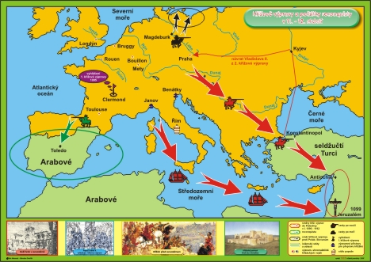
Křížové výpravy

Slide 6
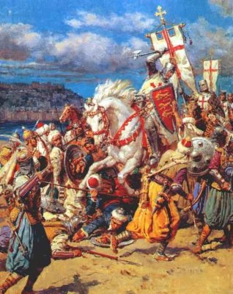
Křížové výpravy
V 11.století ovšem tato území dobyli Turci. Jeruzalém vyplenili a začali dobývat i další území, včetně byzantských. R.1096 proto svolává papež první křížovou výpravu. V následujících staletích jich bylo několik. Motivací zúčastněných nebyla jen snaha osvobodit Jeruzalém, ale i touha po bohatství a nových územích.

Slide 7
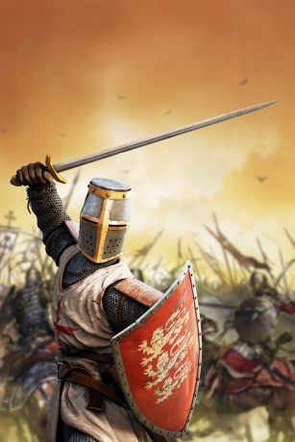
Osobnosti
Richard I. Lví srdce (francouzsky Richard I Cœur de Lion anglicky Richard I the Lionheart, latinsky, Ricardus I Cor leonis a mezi Araby znám jako Malik Rik; 8. září 1157 v Oxfordu – 6. dubna 1199 Châlus) pocházel z dynastie Plantagenetů a v letech 1189–1199 byl anglickým králem. Jeho otcem byl Jindřich II. Plantagenet, matkou proslulá anglická královna Eleonora Akvitánská.

Slide 8
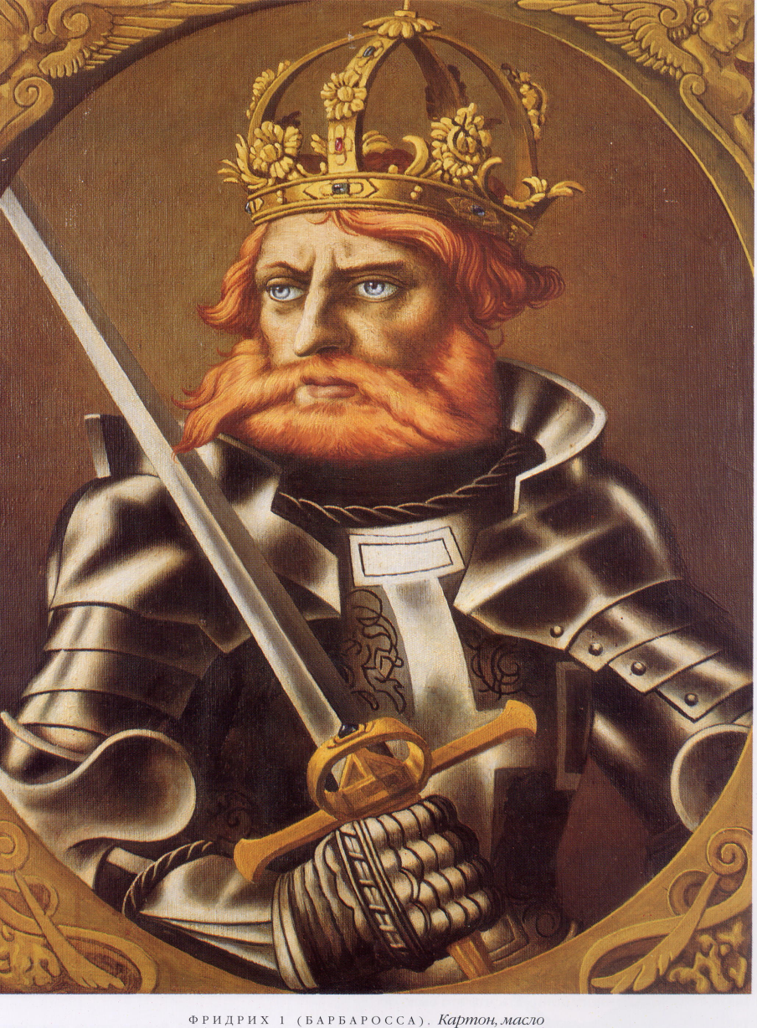
Osobnosti
Fridrich I. Barbarossa (Rudovous, asi prosinec 1122 – 10.červen 1190, řeka Salef v dnešním Turecku) byl římský král (1152 – 1190) a císař (1155-1190) z rodu Štaufů, syn Fridricha II. Švábského a Judity, dcery bavorského vévody Jindřicha Černého z rodu Welfů.

Slide 9
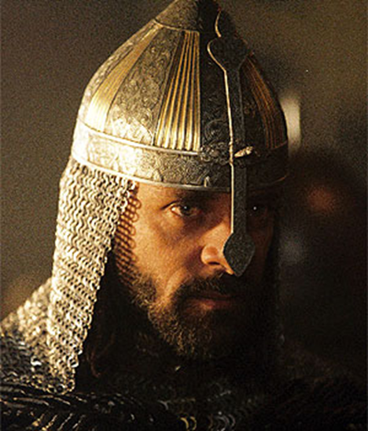
Osobnosti
Saladin (1138, Tikrít – 1193, Damašek), kurdsky: Selahadîne Eyubî; arabsky: Saláh ad-dín Júsuf ibn Ajjúb; صلاح الدين يوسف ابن ايوب) ) byl kurdský muslim a vojenský velitel, který žil ve 12. století. Založil dynastii Ajjúbovců, která vládla v Egyptě a Sýrii.
V roce 1187 zlomil moc křižáckých států ve Svaté zemi v bitvě u Hattínu a přinutil ke kapitulaci Jeruzalém. Později uzavřel s křesťanskými panovníky smlouvy, které umožňovaly poutníkům Svaté město navštěvovat. Pro svou statečnost a vojenskou zdatnost, jakož i ušlechtilost je uznáván v křesťanských i muslimských zemích.

Slide 10
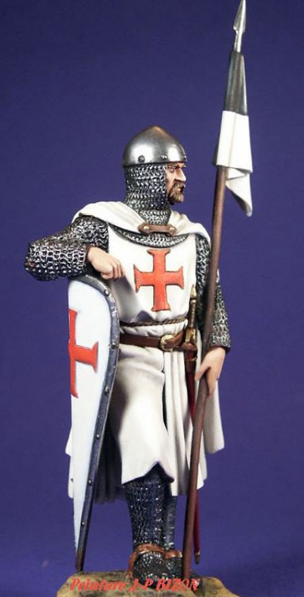
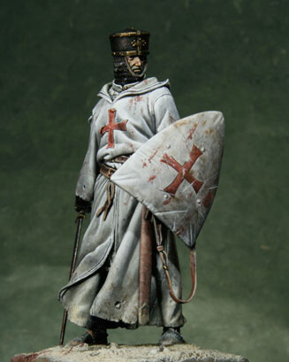
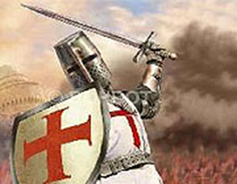
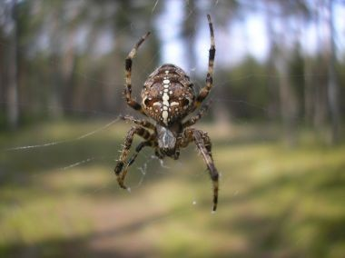
Závěr
Křižáci

Slide 11
Odkazy
http://www.argo-movie.com/static/1064/krizaci2.jpg
http://www.narmyslenka.cz/image/200706222330_korsriddare.jpg
http://heroes-5.hustej.net/obrazky/RM_75-007_1.jpg
http://zena-in.cz/media/2010/11/25/jeru1.jpg
http://t2.gstatic.com/images?q=tbn:ANd9GcREbIthjlmObZdSevNdHpjduecxUx1usDTtz2bQ5A9asIcDhktrJ64bTNRgAw
http://1.bp.blogspot.com/-2UPgRVz1QUk/TmZHAktkCFI/AAAAAAAAB8w/hNlohV_QTS0/s1600/saladin3.jpg
http://www.theatrum-belli.com/album/les_grands_soldats/saladin.3.jpg
http://www.dmd-ucebnipomucky.cz/image_zbozi/nast_mapy/krizovevypravy-v.jpg
http://stronghold2.heavengames.com/cpix/lioneheart111.jpg
http://cs.wikipedia.org/wiki/Saladin
http://cs.wikipedia.org/wiki/Richard_I._Lv%C3%AD_srdce
http://cs.wikipedia.org/wiki/Fridrich_I._Barbarossa
http://www.wattership.estranky.cz/img/mid/5/lvi-srdce-i.jpg
http://www.familienlandsitz.eu/Friedrich%20I%20(Barbarossa).jpg
http://templari.cz/sites/default/files/imagecache/body/rytir.jpg
http://www.ulicafotograficzna.pl/foto3/4209_b.jpg

